Slide 1

Algoritma &
Pemrograman Dasar
Javascript 3
By Tapri Andi

Slide 2
Materi:
1. Percabangan / pengkondisian
2. Perulangan ( Looping )
Day 2

Slide 3

Percabangan / Pengkondisian
Terjadi jika dalam sebuah alur proses terdapat lebih dari satu jalur dan memilih salah satunya untuk dilewati
Kriteria kondisi
No
Yes
Respon
Proses Selanjutnya

Slide 4
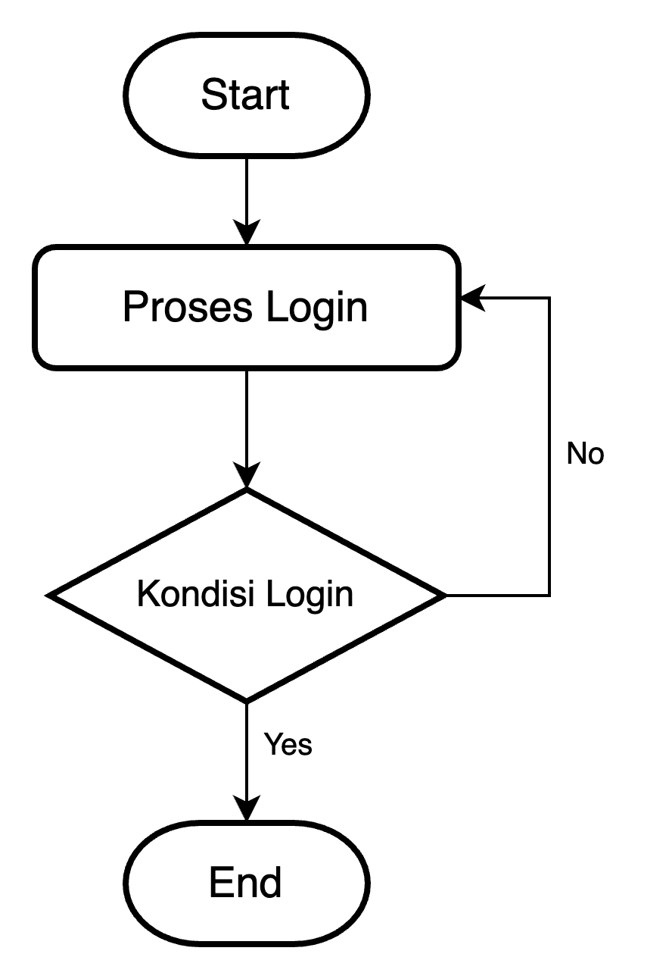
Percabangan - if else
Percabangan if merupakan percabangan yang hanya memiliki satu blok pilihan saat kondisi bernilai benar
Jika Kondisi Login terpenuhi maka proses selesai
Jika Kondisi Login tidak terpenuhi maka akan kembali ke proses awal

Slide 5
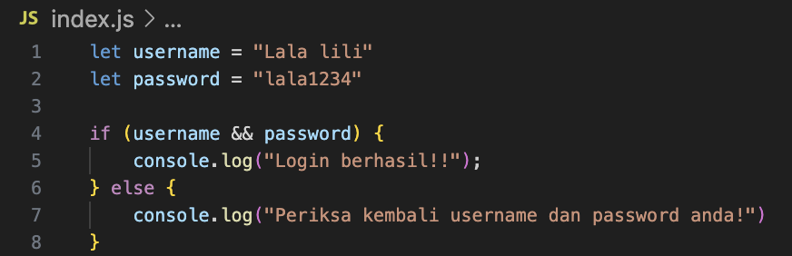
Percabangan - if else
Login berhasil karena username & password ADA

Slide 6
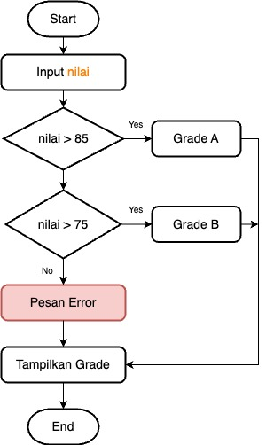
Percabangan - if else if
Percabangan if/else/if merupakan percabangan yang memiliki lebih dari satu blok pilihan
Jika Nilai > 85 maka kondisi 1 terpenuhi dan output adalah Grade A
Jika Nilai > 75 maka kondisi 1 terpenuhi dan output adalah Grade B
Jika Kondisi tidak terpenuhi maka akan memberikan error

Slide 7
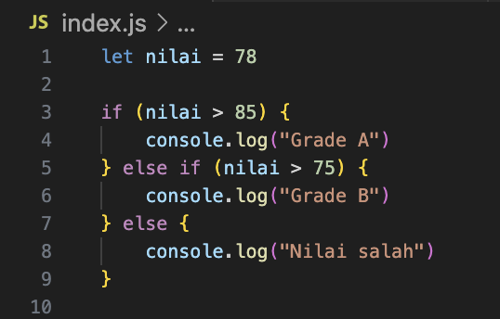
Percabangan - if else if
Hasil keluaran adalah Grade B karena 78 > 75

Slide 8
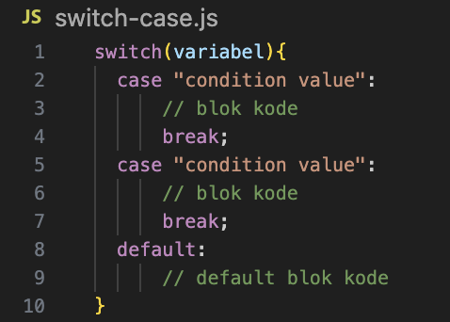
Percabangan - switch case
Percabangan switch-case merupakan bentuk lain dari percabangan if/else/if
Variabel data awal sebagai acuan
Case nilai kondisi yang harus dipenuhi
Default jika semua case tidak terpenuhi maka akan masuk ke default
Break akan menghentikan proses

Slide 9
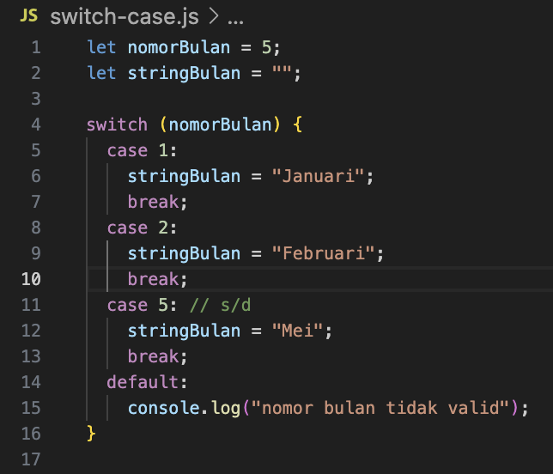
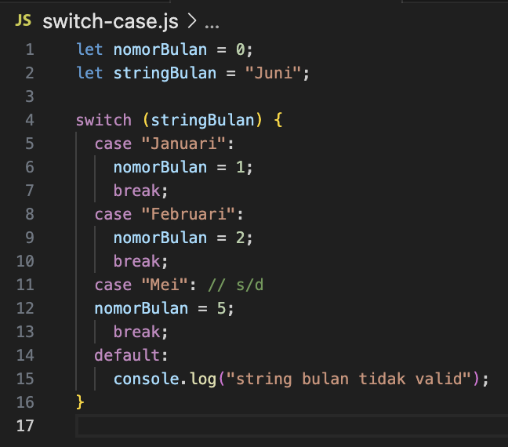
Percabangan - switch case
Number case
String case

Slide 10
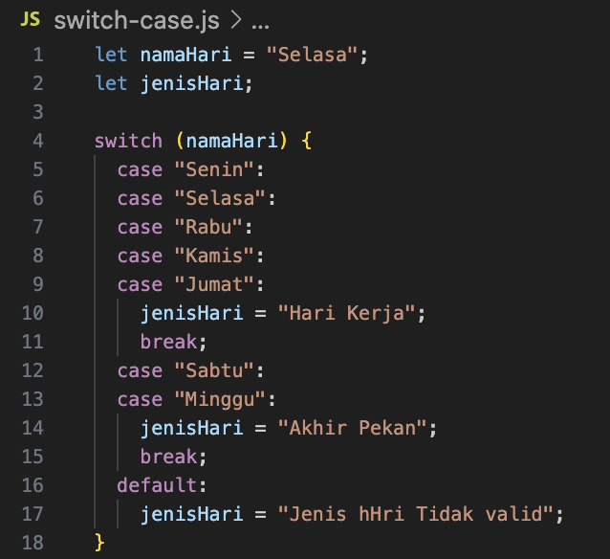
Percabangan - switch case
Nested case
Hasil keluaran adalah Hari Kerja

Slide 11
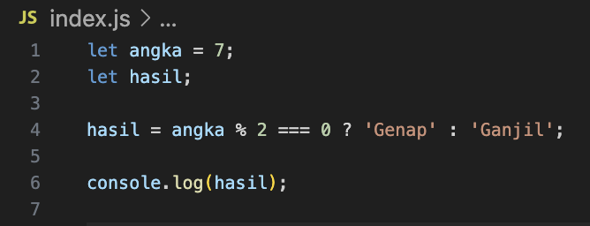
Percabangan - operator Ternary
Percabangan operator-ternary merupakan bentuk lain dari percabangan if/else
Operator ? menampung hasil jika kondisi terpenuhi
Operator : menampung hasil jika kondisi tidak terpenuhi

Slide 12
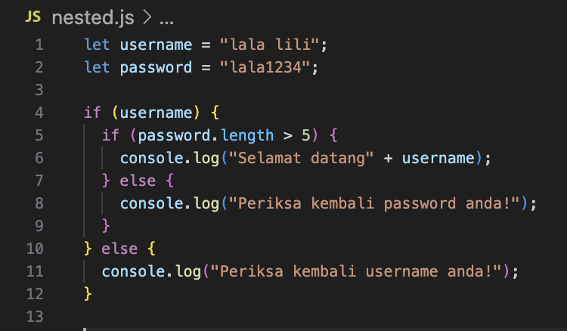
Percabangan - bersarang (nested)
Percabangan bersarang-(nested) merupakan percabangan didalam percabangan
Jika username ada maka selanjutnya akan mengecek password
Jika password lebih dari 5 karakter maka login berhasil

Slide 13
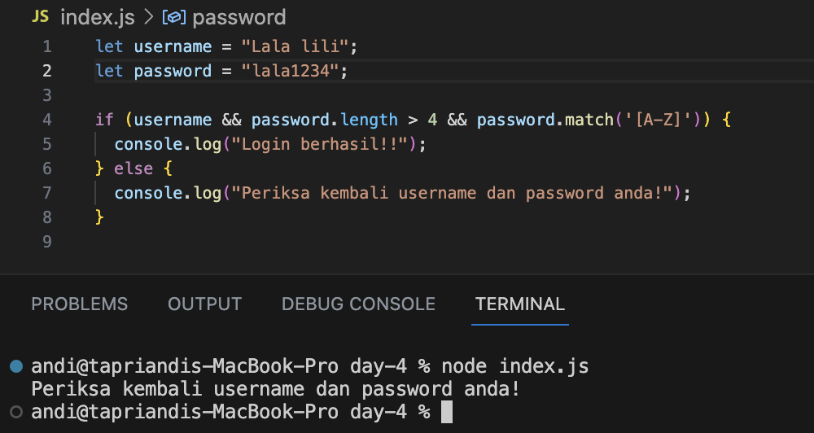
Percabangan - operator logika
Login gagal karena password tidak mengandung huruf kapital

Slide 14
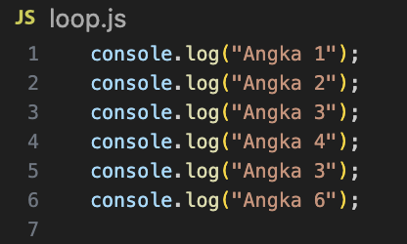
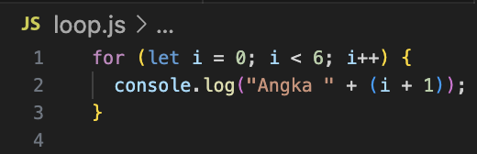
Perulangan
Perulangan atau Looping adalah kegiatan yang sama dan dilakukan secara berulang

Slide 15
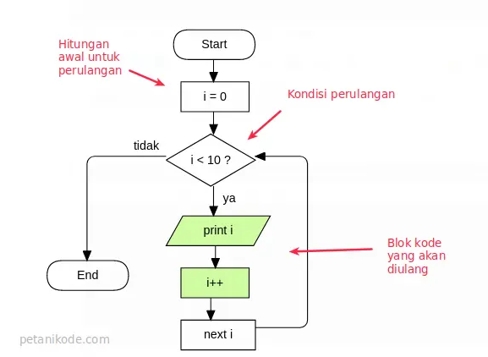
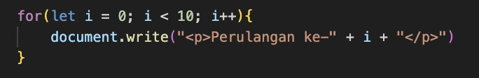
Perulangan - for loop (counted loop)
let i adalah variable yang menyimpan nilai awal = 0
i < 10 merupakan batas perulangan
i++ counter dari setiap kondisi yang terpenuhi

Slide 16
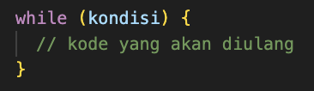
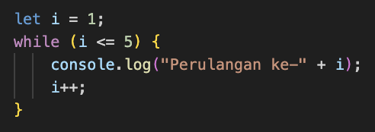
Perulangan - while (counted & uncounted loop)
Perulangan while digunakan ketika ingin mengeksekusi kode selama kondisi tertentu terpenuhi.

Slide 17
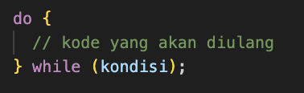
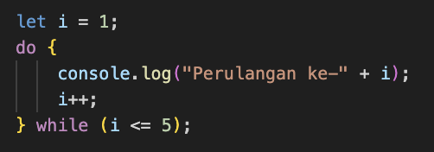
Perulangan - do-while (counted & uncounted loop)
Perulangan do...while mirip dengan while, namun setidaknya akan dieksekusi satu kali karena kondisi dicek setelah eksekusi kode

Slide 18
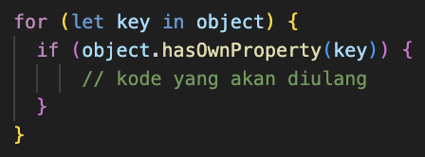
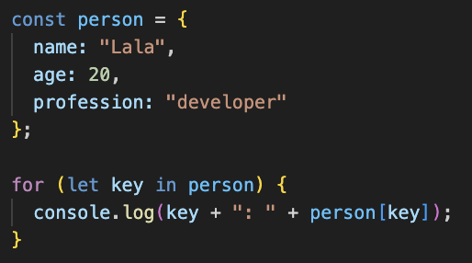
Perulangan - for in (counted loop)
Perulangan for in

Slide 19
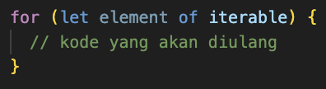
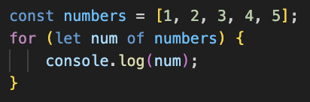
Perulangan - for of (counted loop)
Perulangan for in

Slide 20
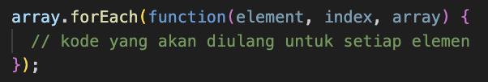
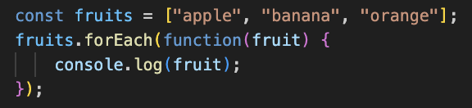
Perulangan - forEach (counted loop)
Perulangan forEach()

Slide 21
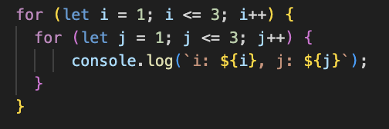
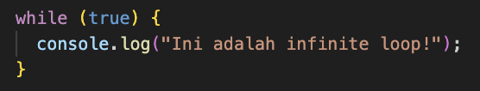
Perulangan
Perulangan bersarang-(nested) merupakan perulangan didalam perulangan
invinite-loop merupakan perulangan yang dilakukan secara terus menerus

Slide 22
Latihan
Buatkan sebuah function bandingkanAngka untuk menyelesaikan tase case dibawah :
// TEST CASES
console.log(bandingkanAngka(5, 8)); // true
console.log(bandingkanAngka(5, 3)); // false
console.log(bandingkanAngka(4, 4)); // -1
console.log(bandingkanAngka(3, 3)); // -1
console.log(bandingkanAngka(17, 2)); // false
Buatkan sebuah function Asterik agar keluaran yang dihasilkan seperti dibawah :
*
**
***
****
*****

Slide 23
Referensi:
https://www.petanikode.com/javascript-percabangan/
https://www.petanikode.com/javascript-perulangan/
https://developer.mozilla.org/en-US/docs/Web/JavaScript/Guide/Regular_Expressions

Slide 24

Terimakasih
By Tapri Andi

